Slide 1
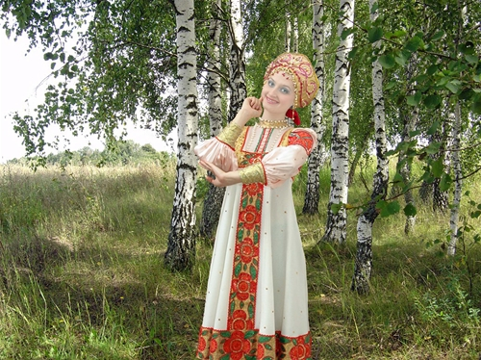
« Россия,
Россия, нет
слова
Презентацию выполнила:
Учитель музыки
Богандинской СОШ №2
Степанова Светлана
Владимировна
красивей…»

Slide 2
Удивительное дело!
В суете жизни, проходя изо дня в день знакомым путем в школу, в магазин, домой, мы не задумываемся о том, что ступаем по родной земле, которую с давних пор ласково называют матушкой Россией. Кажется, что та земля осталась лишь в рассказах, сказках и стихах…

Slide 3
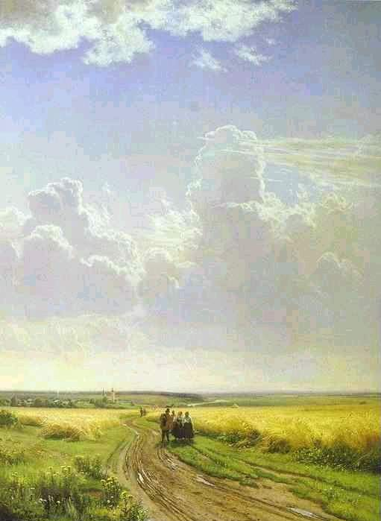
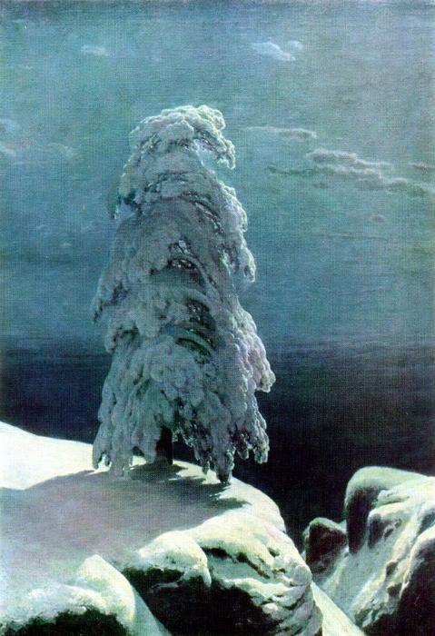
Трепетно и вдохновенно воспевают писатели, поэты, художники и композиторы образ Отчизны.
И.ШИШКИН

Slide 4
Стихи о Родине : Родина. З. Александрова
Если скажут слово «Родина», Сразу в памяти встаёт Старый дом, в саду смородина, Толстый тополь у ворот. У реки берёзка - скромница И ромашковый бугор… А другим, наверно, вспомнится Свой родной московский двор. В лужах первые кораблики, Где недавно был каток, И большой соседней фабрики Громкий радостный гудок. Или степь, от маков красная, Золотая целина… Родина бывает разная, Но у всех она одна!

Slide 5
Именно произведения искусства помогают нам почувствовать и понять свое отношение к родине, учат бережно относиться к природе, ценить людей, сохранять культуру нашего народа.

Slide 6
Запели тесаные дроги... Сергей Есенин
О Русь, малиновое поле И синь, упавшая в реку, Люблю до радости и боли Твою озерную тоску.
Холодной скорби не измерить, Ты на туманном берегу. Но не любить тебя, не верить - Я научиться не могу.
песню о Родине «РОССИЯ»

Slide 7
Как воспевают писатели и композиторы Образ Отчизны, Родины-матери?
Трепетно, вдохновенно, с любовью…
Какие произведения искусства говорят об этом.
Песни, картины, стихи…

Slide 8
Песня – наиболее
распространенный жанр вокальной
музыки.
ВОКАЛЬНАЯ МУЗЫКА — это музыка, в которой голос главенствует или равноправен с инструментами, с сопровождением или a cappella.
По-другому, можно сказать, что
ВОКАЛЬНАЯ МУЗЫКА –
это музыка для пения.

Slide 9
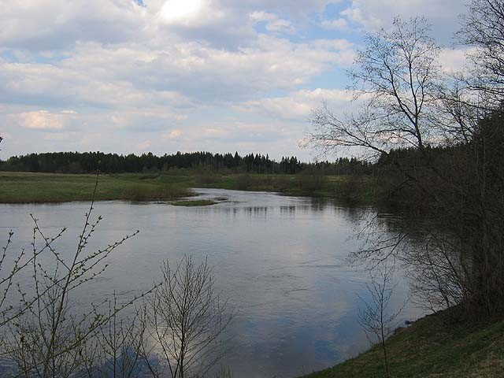
- Какие жанры вокальной музыки вы знаете?

Slide 10
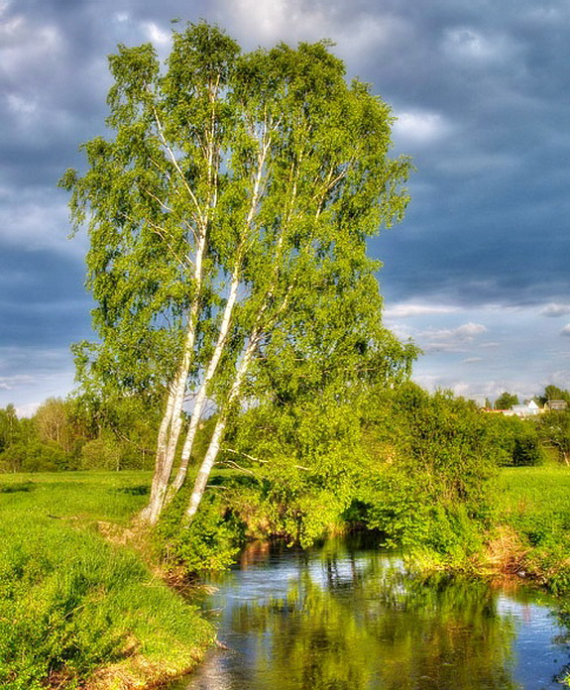
песня,
романс,
кантата, оратория,
опера

Slide 11
С произведением, которое я предложу вам прослушать, вы знакомились на прошлом уроке.
Узнаёте его?

Slide 12
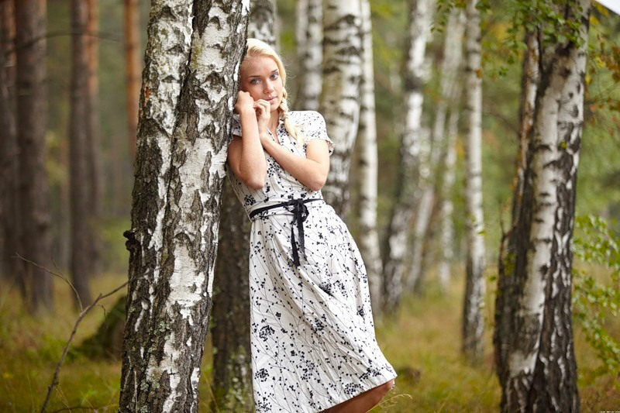
Вокали́з (от лат. vocalis — звучащий, поющий) —музыкальное произведение для голоса без слов.

Slide 13
Приходилось ли вам когда-нибудь задумываться о том, что вы есть частица своего народа, частица России?
Значит ваш голос – это голос России! И от того как он звучит, зависит общее звучание России. Какой станет наша Родина в будущем, во многом зависит от вас, сегодняшних школьников.

Slide 14
Наш край Музыка Д.Кабалевского Слова А.Пришельца
1 куплет
То берёзка, то рябина,
Куст ракиты над рекой…
Край родной, навек любимый,
Где найдёшь ещё такой!
Край родной, навек любимый,
Где найдёшь ещё такой!
Где найдёшь ещё такой!

Slide 15
2 куплет
От морей до гор высоких,
Посреди родных широт
Всё бегут, бегут дороги
И зовут они вперёд.
Всё бегут, бегут дороги
И зовут они вперёд.
И зовут они вперёд.

Slide 16
3 куплет
Солнцем залиты долины,
И куда не бросишь взгляд -
Край родной, навек любимый,
Весь цветёт, как вешний сад.
Край родной, навек любимый,
Весь цветёт, как вешний сад.
Весь цветёт, как вешний сад.

Slide 17
4 куплет
Детство наше золотое!
Всё светлей ты с каждым днём!
Под счастливою звездою
Мы живём в краю родном!
Под счастливою звездою
Мы живём в краю родном!
Мы живём в краю родном!

Slide 18
Какие чувства, ранее не ведомые вам, появились у вас после нашего урока?
Можно ли считать человека счастливым, если он не испытывает никаких патриотических чувств к Родине?

Slide 19
Все проходит.
Остается Родина. То, что не изменит никогда. С ней живут любя, страдая, радуясь, Падая и поднимаясь ввысь… И еще немало будет пройдено, Коль зовут грядущие пути, Но светлей и чище слова “Родина”, Людям никогда не обрести

